Slide 1
CHÀO MỪNG CÁC EM
ĐÃ ĐẾN VỚI BÀI HỌC
HÔM NAY!

Slide 2
CHƯƠNG VI: HÀM SỐ,
ĐỒ THỊ VÀ ỨNG DỤNG
BÀI 15: HÀM SỐ

Slide 3
01
Khái niệm hàm số

Slide 4
a) Hãy cho biết nồng độ bụi PM 2.5 tại mỗi thời điểm 8 giờ, 12 giờ, 16 giờ.
b) Trong Bảng 6.1, mỗi thời điểm tương ứng với bao nhiêu giá trị của nồng độ bụi PM 2.5?
Giải
a)
Thời điểm 8 giờ: 57,9.
Thời điểm 12 giờ: 69,07.
Thời điểm 16 giờ: 81,78.
b)
Mỗi thời điểm tương ứng với một giá trị của nồng độ bụi PM 2.5.

Slide 5

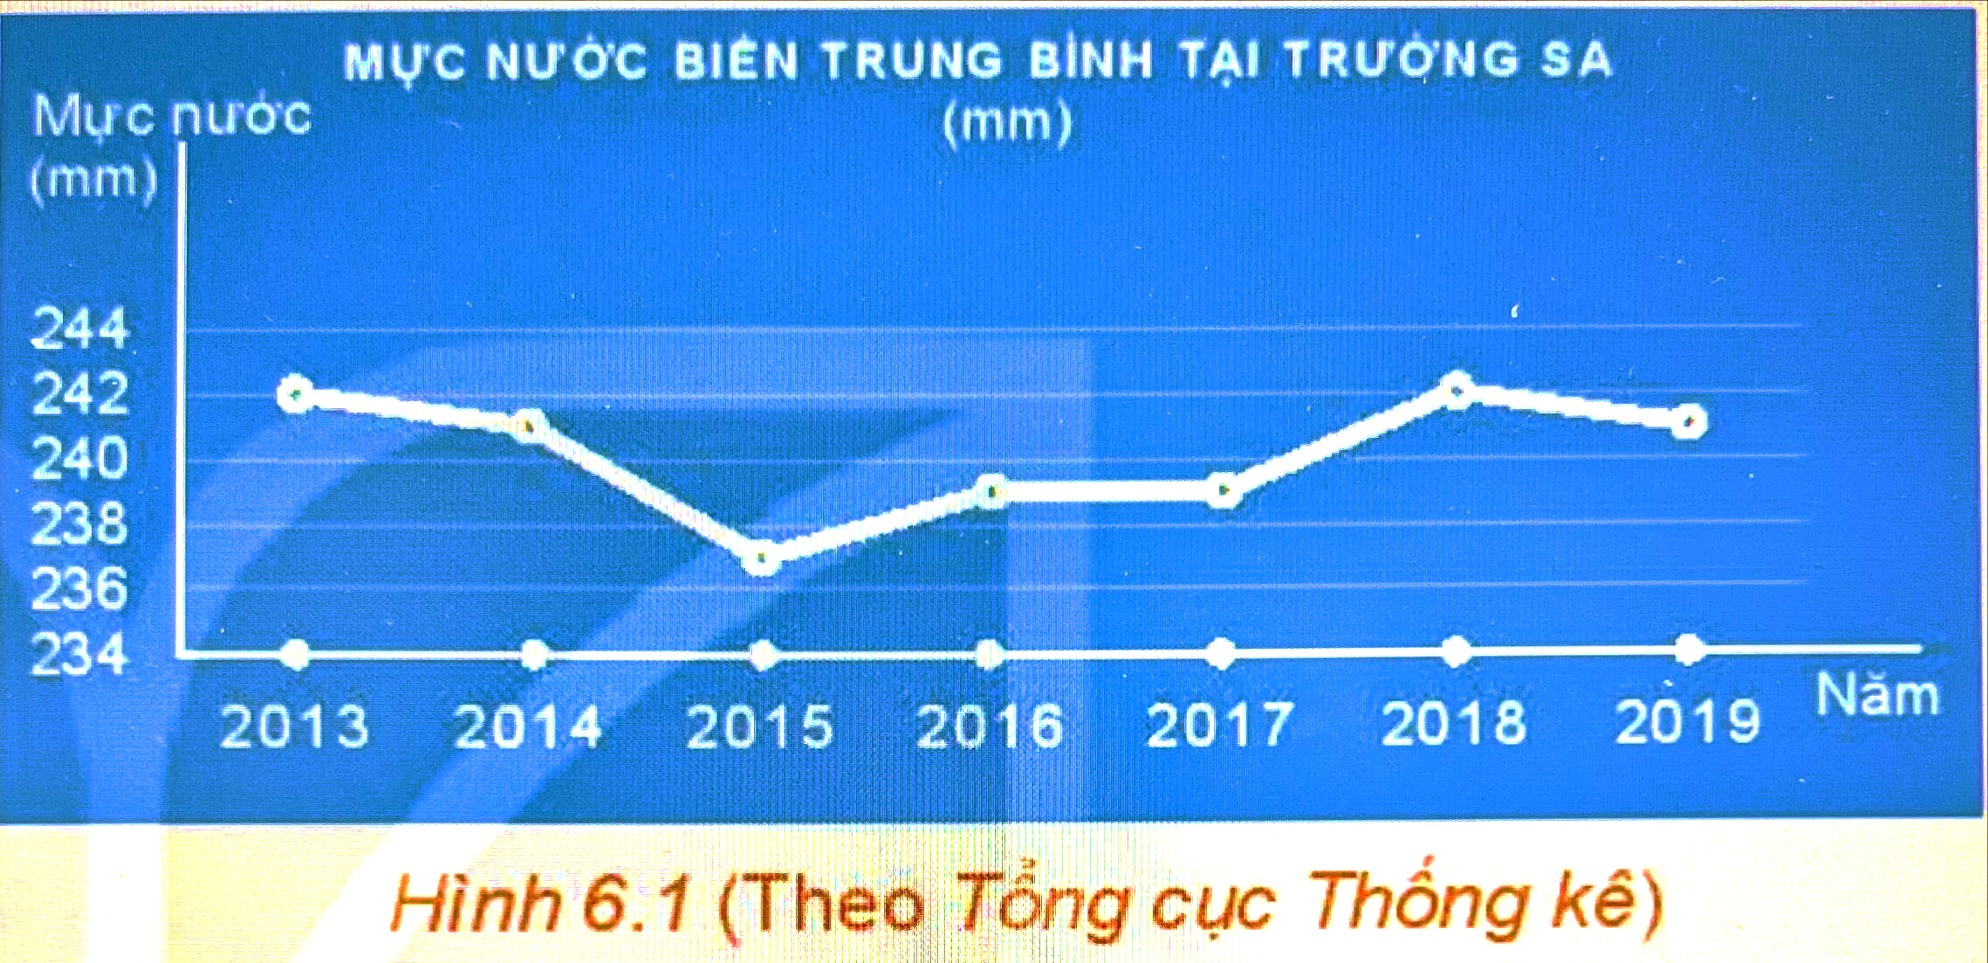

THẢO LUẬN NHÓM
Các em hãy đọc nội dung của HĐ 2 và trả lời câu hỏi.
Quan sát Hình 6.1
HĐ 2:
a) Thời gian theo dõi mực nước biển ở Trường Sa được thể hiện trong hình từ năm nào đến năm nào?
b) Trong khoảng thời gian đó, năm nào mực nước biển trung bình tại Trường Sa cao nhất, thấp nhất?

Slide 6

Giải
a) Từ năm 2013 đến năm 2019.
b) Năm mực nước cao nhất: 2013 và 2018 (242mm).
Năm mực nước thấp nhất: 2015 (237mm).

Slide 7
KẾT LUẬN
Nếu với mỗi giá trị của x thuộc tập hợp số D có một và chỉ một giá trị tương ứng của y thuộc tập số thực R thì ta có một hàm số.
- Ta gọi x là biến số và y là hàm số của x.
- Tập hợp D gọi là tập xác định của hàm số.
- Tập tất cả các giá trị y nhận được, gọi là tập giá tri của hàm số.

Slide 8
NHẬN XÉT
Một hàm số có thể được cho bằng bảng, bằng biểu đồ, bằng công thức hoặc mô tả bằng lời.

Slide 9
LUYỆN TẬP

Slide 10
VẬN DỤNG

Slide 11
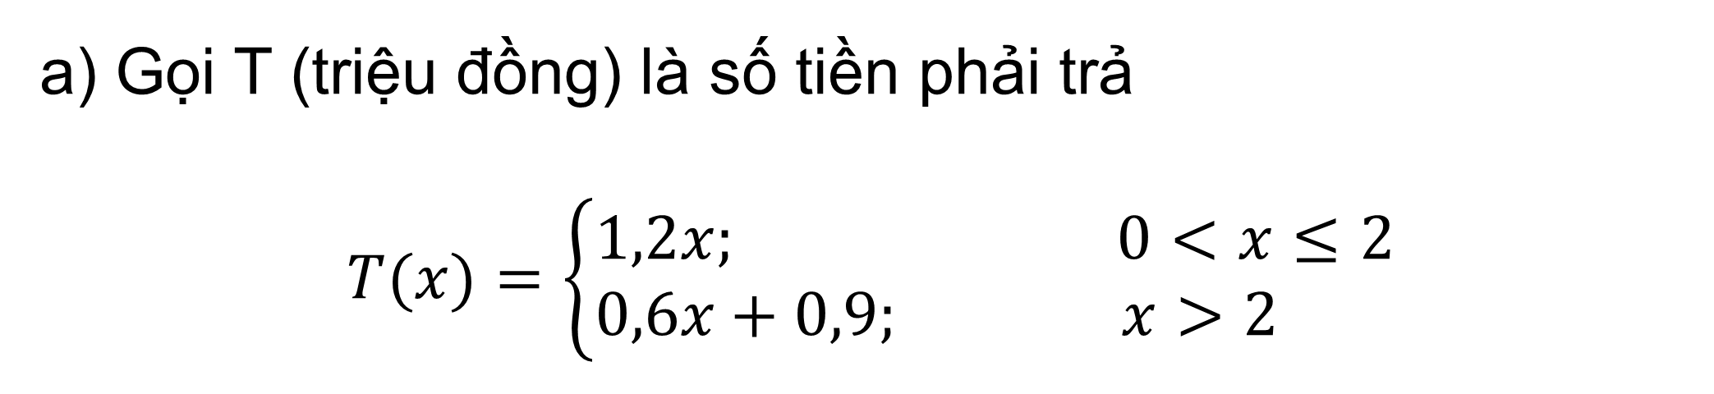
Bài 6.6:(SGK – tr.9)
Giá thuê xe ô tự lái là 1,2 triệu đồng một ngày cho hai ngày đầu tiên và 900 nghìn đồng cho mỗi ngày tiếp theo. Tổng số tiền T phải trả là một hàm số của số ngày x mà khách thuê xe.
a) Viết công thức của hàm số T = T(x).
b) Tính T(2), T(3), T(5) và cho biết ý nghĩa của mỗi giá trị này.
Giải
a) Gọi T (triệu đồng) là số tiền phải trả
$$T(x)=\left\{\begin{aligned}&1,2x; 0<x≤2 \\ &0,6x+0,9; x>2\end{aligned}\right.$$

Slide 12
CẢM ƠN CÁC EM
ĐÃ THEO DÕI BÀI HỌC!

